Slide 1

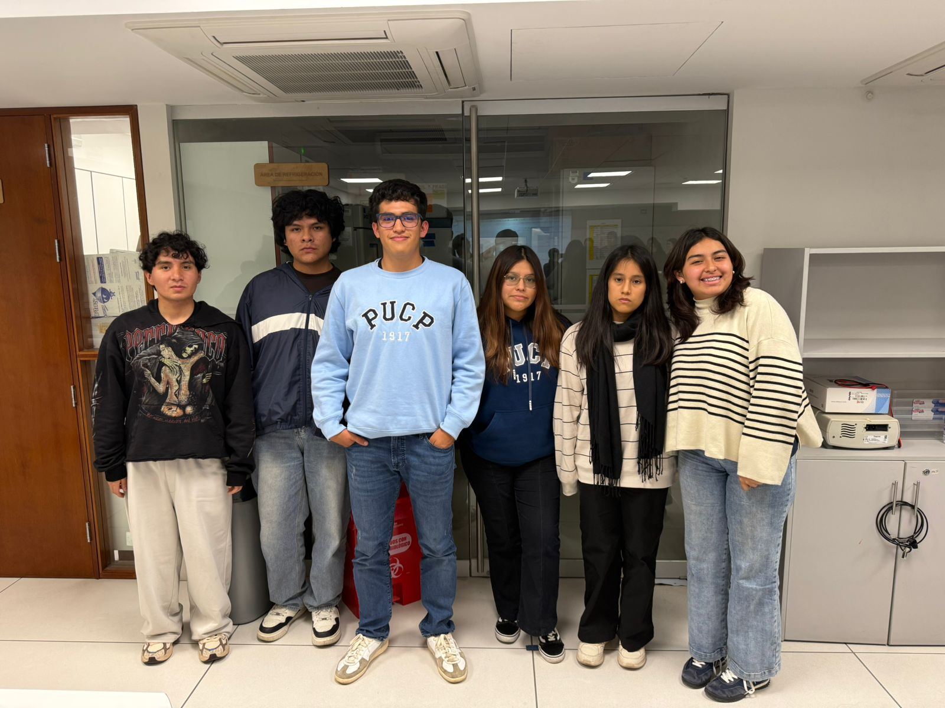
CALORA
Chumbe Perlacios, Carla Jimena
Estrada, Fabricio
Collachagua, Arnie
Cochachin, Jairo
Duran Apaza, Lindsey
Chavez Ramirez, Angela

Slide 2
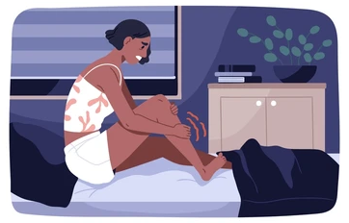
Problemática
Alice Tarazona, es una niña de 10 años que fue diagnosticada con la enfermedad de Camurati - Engelmann, esta enfermedad se caracteriza por afectar los huesos largos de las piernas y brazos, provocando dolor, debilidad muscular y fatiga extrema. Para ello, se propuso utilizar termoterapias y con vibración, que ayuden a mejorar la circulación de sangre en las piernas reforzando la debilidad muscular, asimismo, que la ayuden a descansar mejor durante las noches y principalmente reduzcan el dolor intenso que presenta en las piernas.

Slide 3

Solución
Dispositivo con compresas térmicas y vibraciones regulables para reducir dolor.
Funcionamiento:
Colocar el dispositivo en la pierna.
Calentar las compresas y colocarlas en su lugar.
Conectarlo a la aplicación y seleccionar un nivel de intensidad vibracional
Iniciar la sesión de terapia.

Slide 4
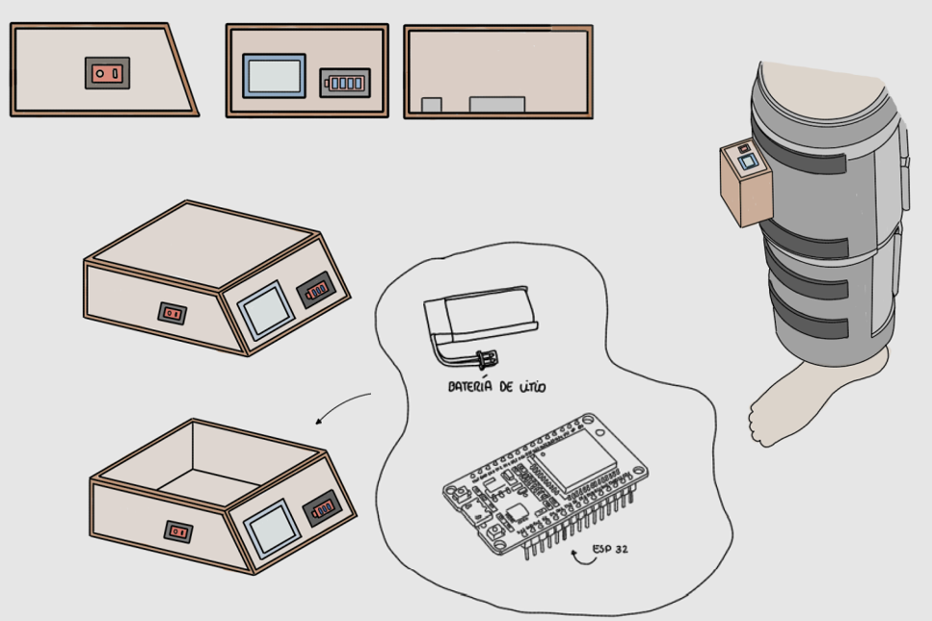
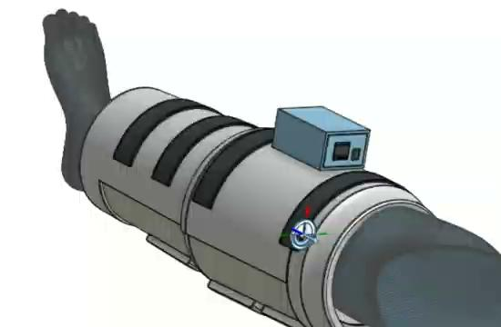
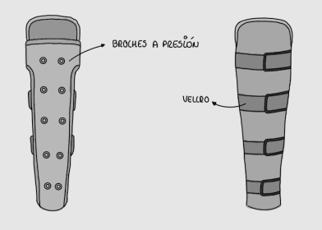
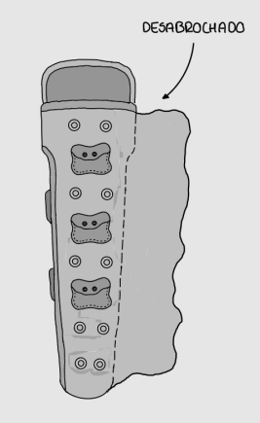
Bocetos y Modelado final

Slide 5
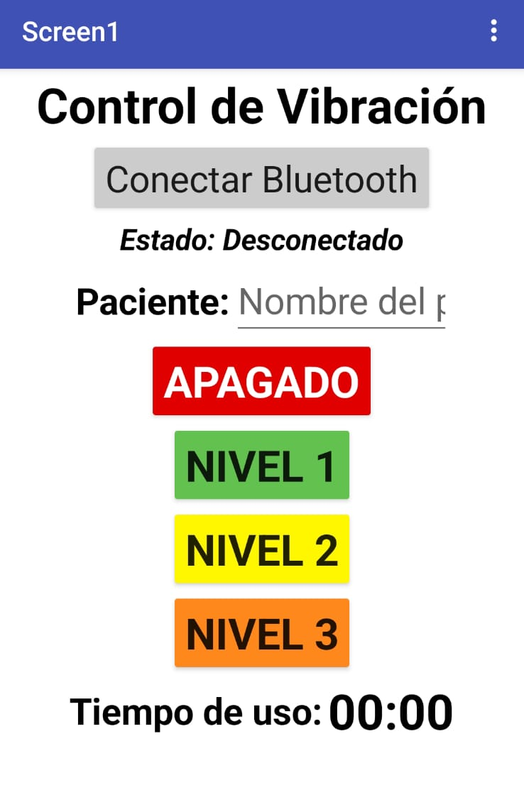
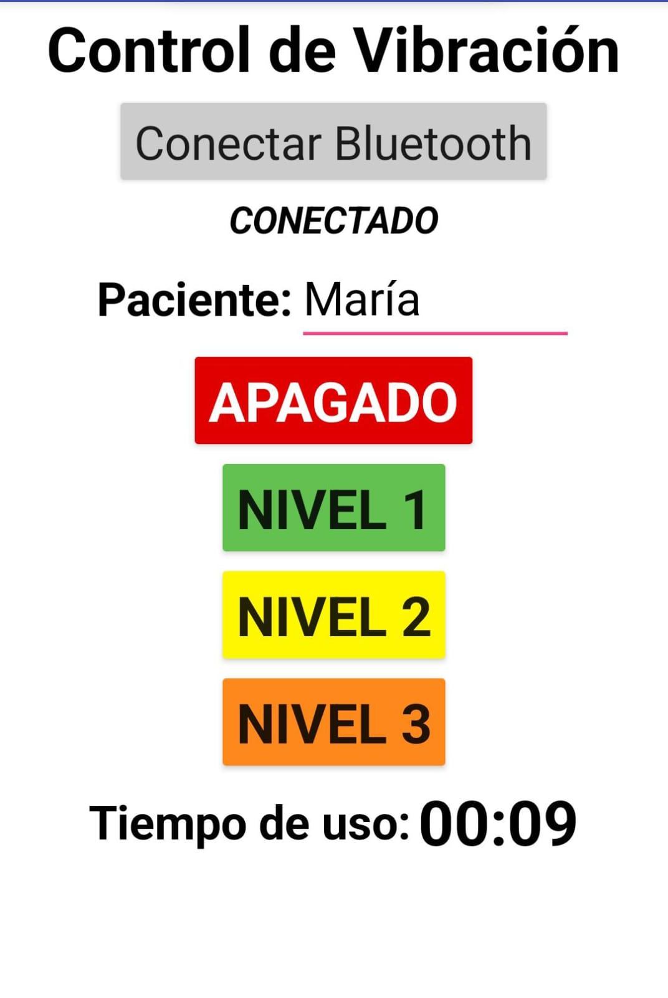
Aplicación

Slide 6
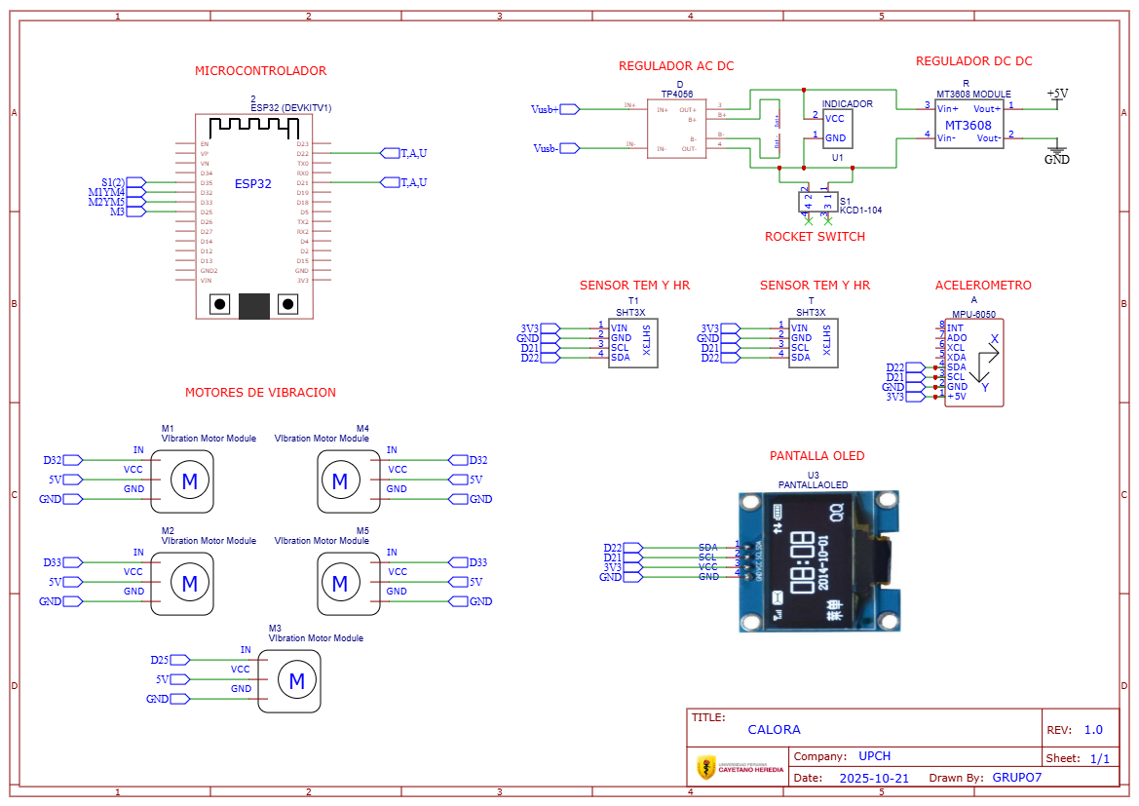
Diagrama electrónico

Slide 7
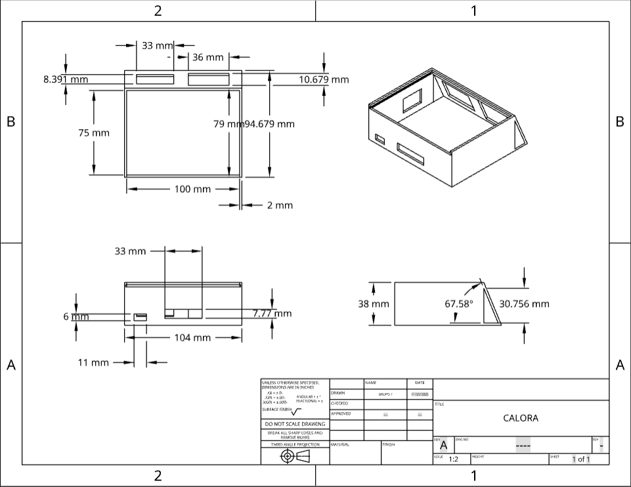
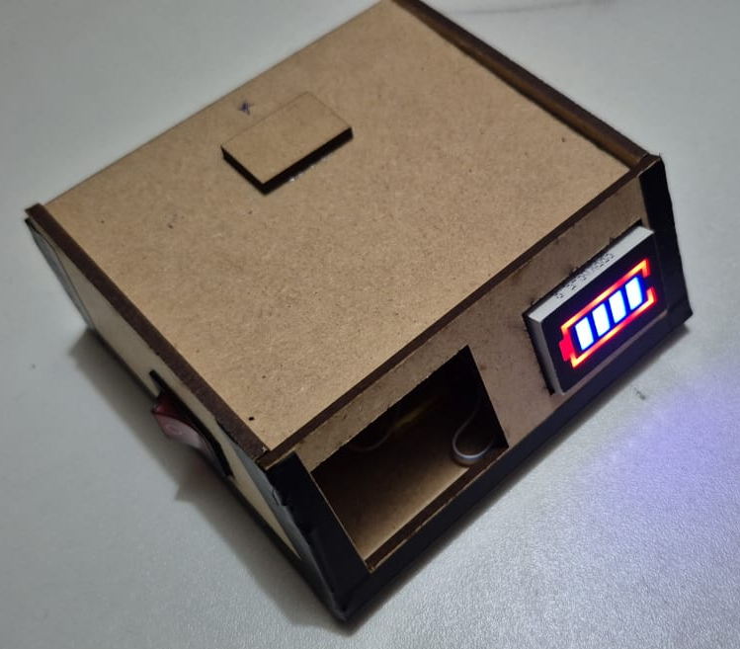
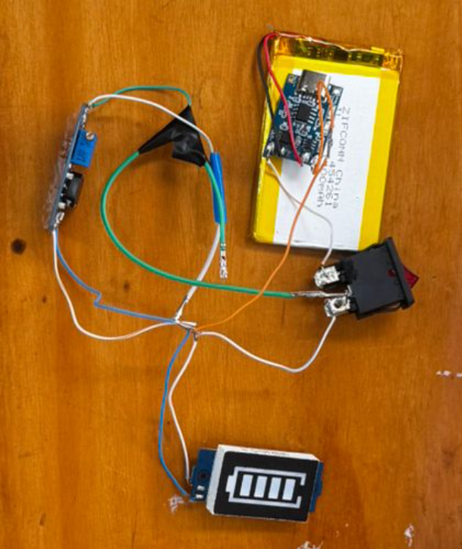
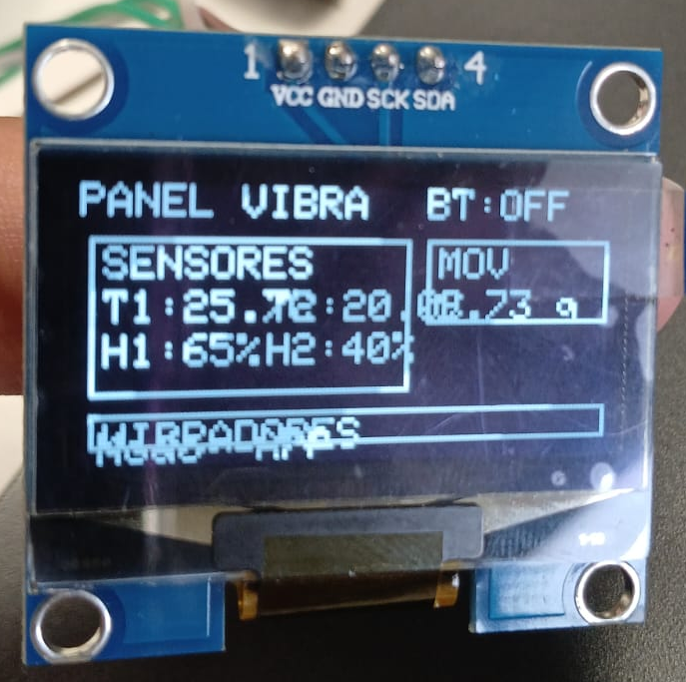
Ensamble de la Manufactura Digital
Componentes:
Motor vibra module
Sensores de temperatura y humedad
Pantalla Oled
Rocker Switch
Amplificador de voltaje
Convertidor de AC DC
Indicador de batería
Batería de litio de 1450mAh
Acelerómetro MPU6050
Tela twill de algodón
Velcro
Notes:
Agregue aquí imágenes del proceso del ensamble de la Manufactura Digital(Procesos de Impresión 3D, Corte Láser, etc) y los componentes electrónicos.

Slide 8
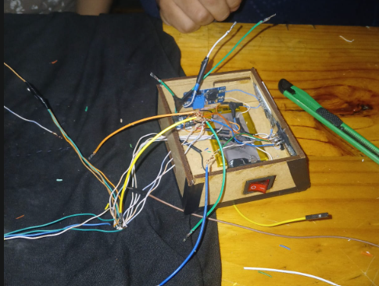
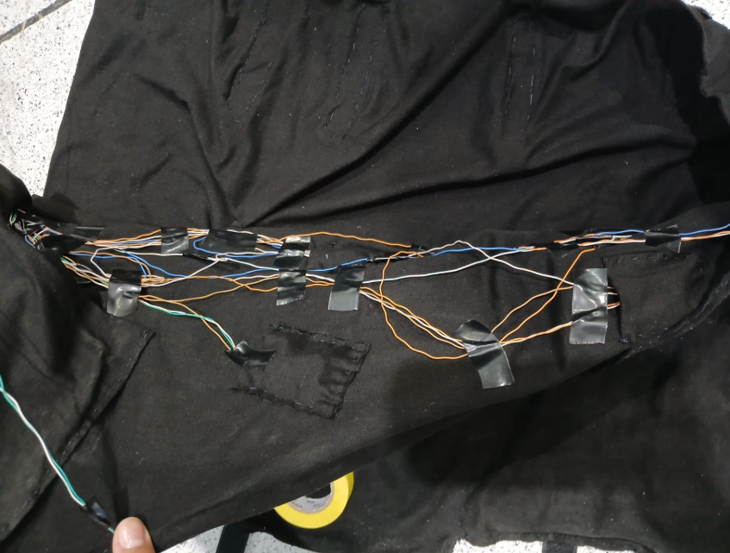
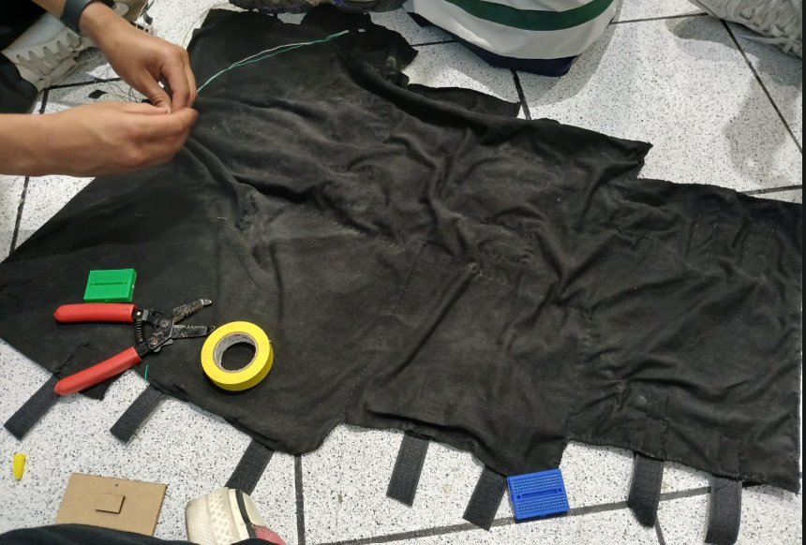
Prototipo integrado
2° capa de tela
Caja (módulo de control)
1° capa de tela (cableado)
velcro
Bolsillos grandes(compresas)
Bolsillos pequeños(sensores y motores de vibración)

Slide 9
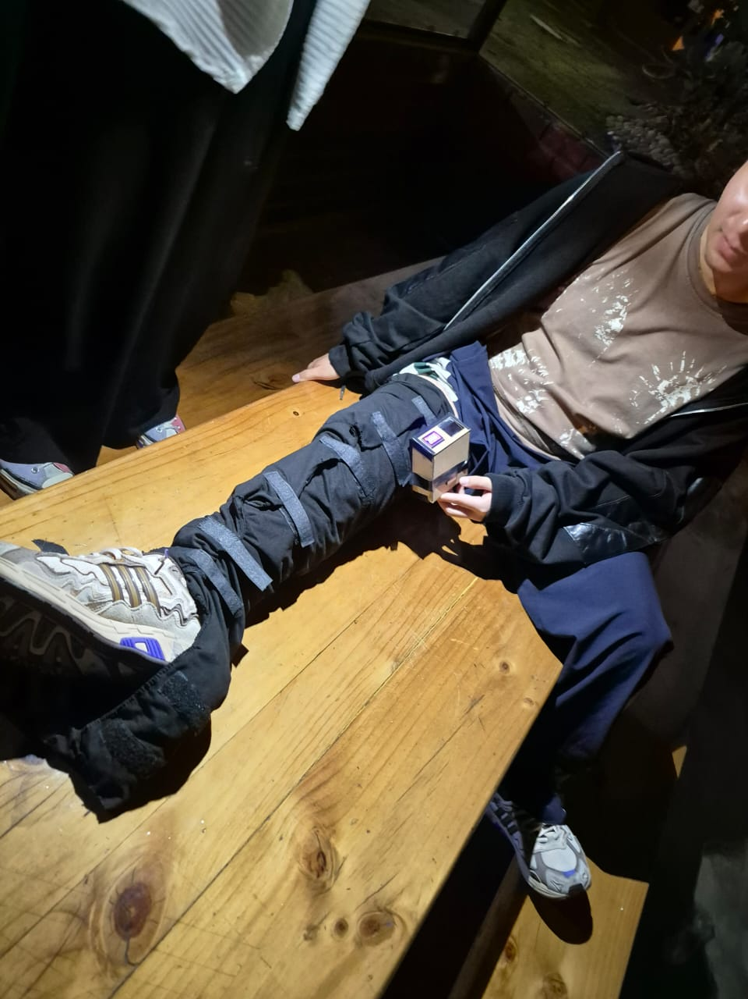
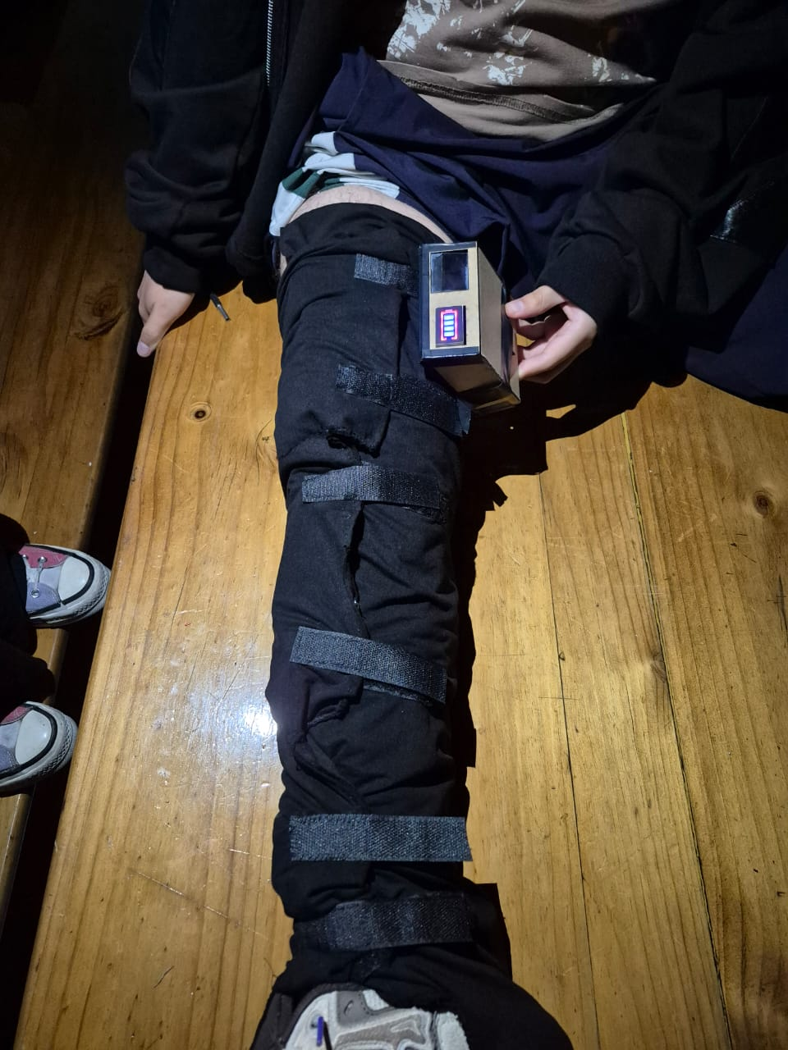
Video del prototipo

Slide 10
Limitaciones
Limitaciones
Caja a impresión 3D
Temperatura no podía generarse internamente
El usuario no podía personalizar sus sesiones de terapia
El dispositivo conectado a la corriente representa riesgo durante el sueño.
Medidas tomadas
Corte láser (mdf)
Se optó por el uso de una compresa térmica externa
Se desarrolló una app para ajustar vibración y tiempo de uso
Alimentación autónoma mediante batería

Slide 11
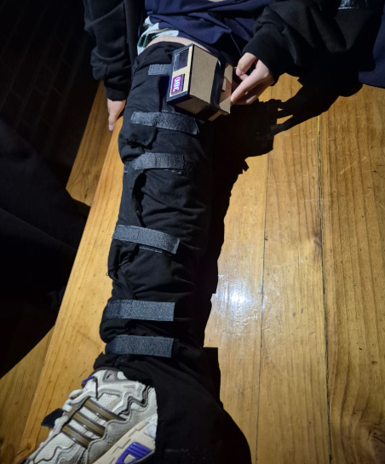
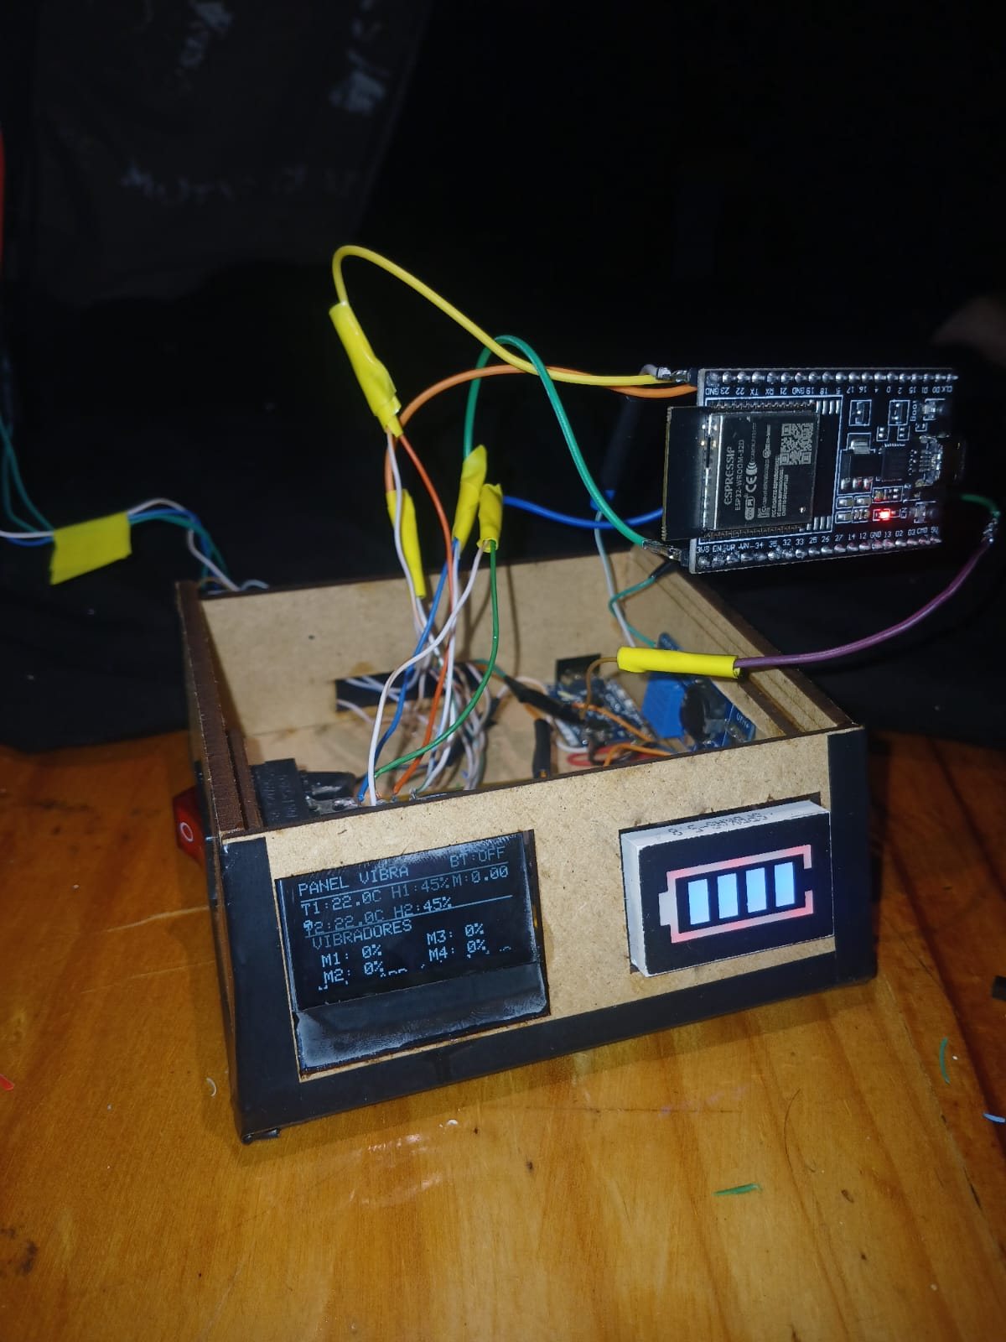
Pruebas y testeos
Indicador de batería encendida
Pantalla Oled muestra en tiempo real la temperatura, el modo de vibración
El velcro permitió ajustar la prenda a la pierna y asegurar la caja de control

